Slide 1
Da hora
APLICATIVO DE GERENCIAMENTO DE HORAS COMPLEMENTARES

Slide 2
Desenvolvedores
André Vinicius Vieira Mildemberg
Graduando do Curso de Análise e desenvolvimento de sistemas
Adailson de Almeida dos Santos
Graduando do Curso de Análise e desenvolvimento de sistemas

Slide 3
Problemas
Em relação a faculdade: Dificuldade na gestão, organização e armazenamento das horas complementares
Em relação aos alunos: Dificuldade de visualização das informações sobre as horas complementares.

Slide 4


Aplicativo de gerenciamento de horas complementares

Slide 5
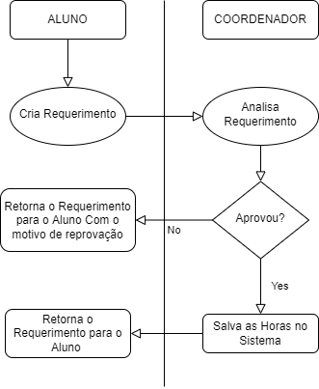
Diagrama de entidade-relacionamento (DER)

Slide 6
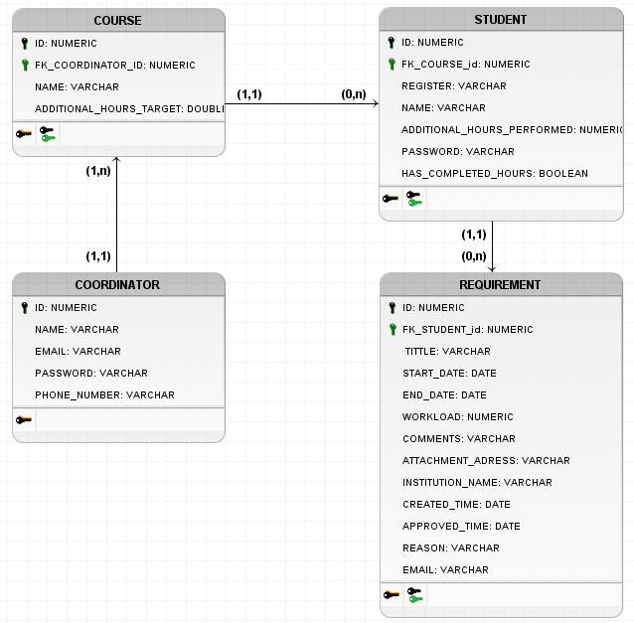
Diagrama de entidade-relacionamento (DER)

Slide 7
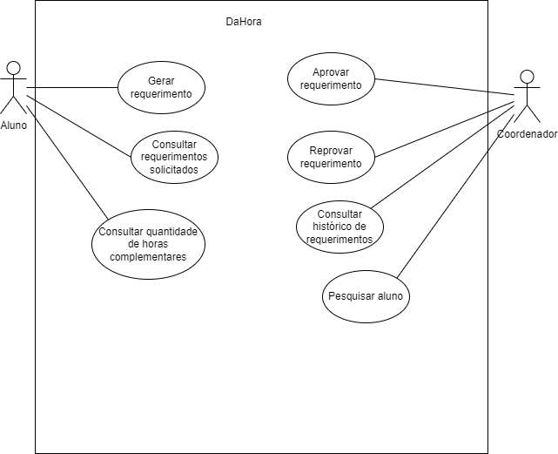




Diagrama de casos de uso

Slide 8
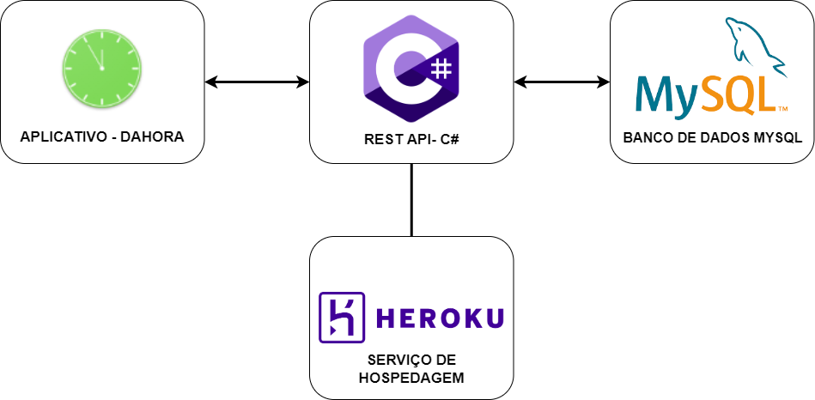
ARQUITETURA DO SISTEMA

Slide 9
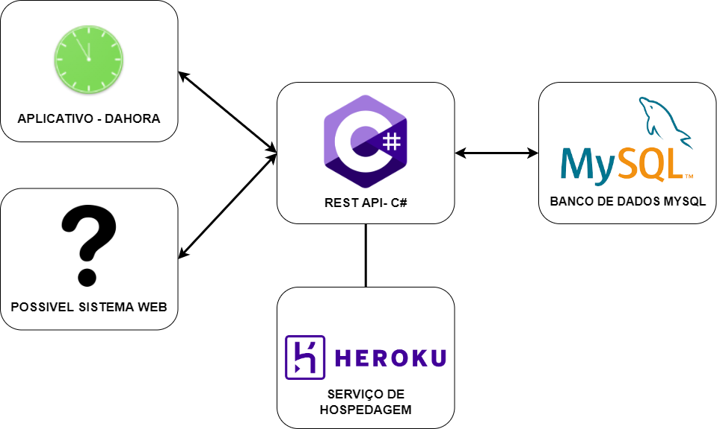
ALTO DESACOPLAMENTO

Slide 10
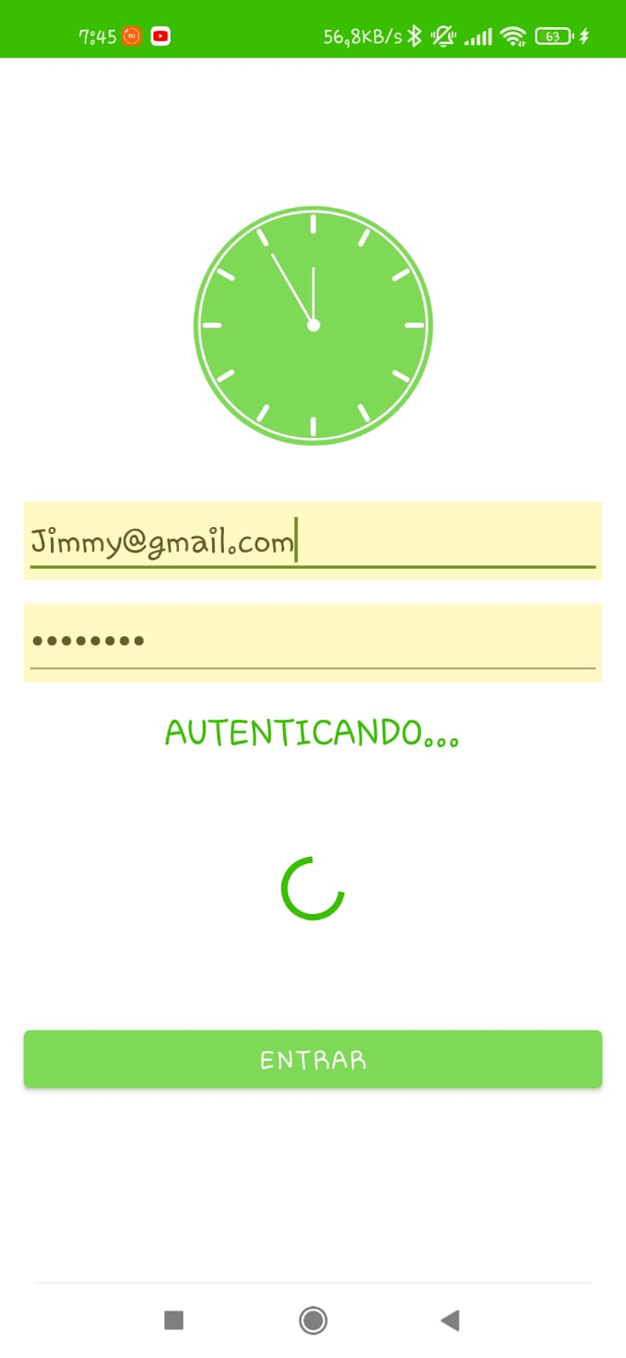
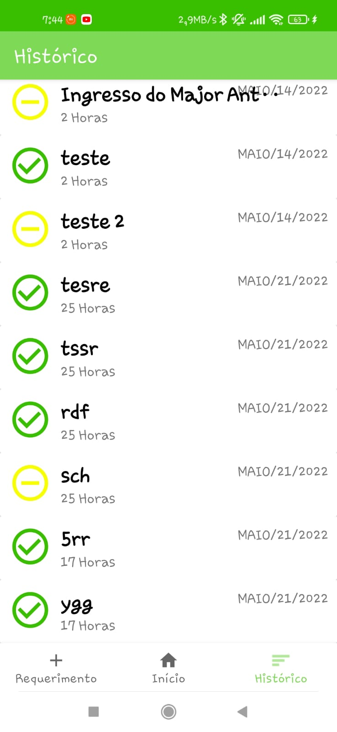
Telas

Slide 11
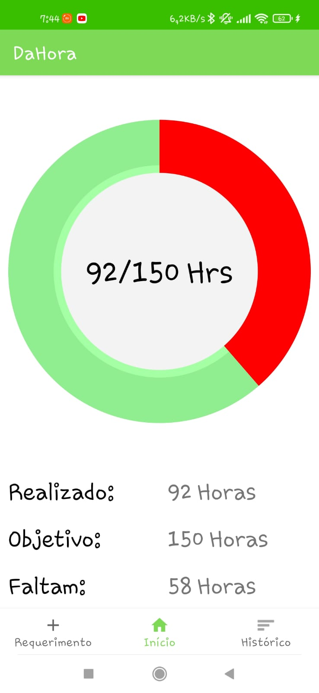
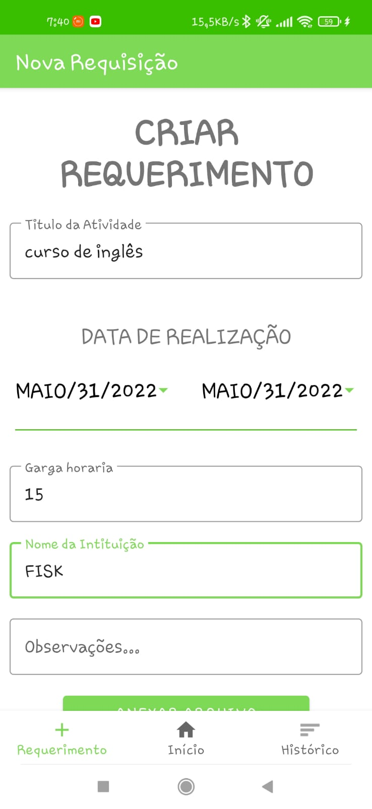
Telas

Slide 12
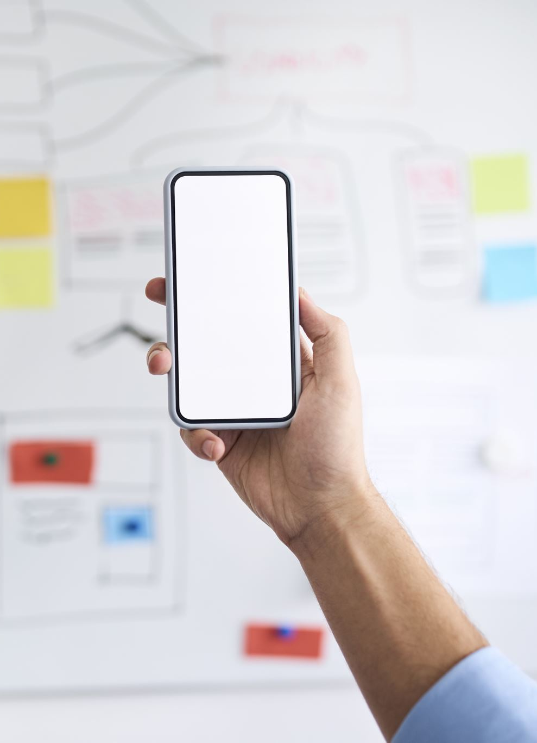
APRESENTAÇÃO DO APLICATIVO

